Slide 1



Slide 2

Sejam bem-vindos!
Ciência da Computação/ ADS
Banco de Dados

Slide 3

Emmanuel Moreira
Especialista
emmanuel.moreira@uniritter.edu.br

Slide 4

Nossa disciplina...

Slide 5
Nossa
EMENTA
A disciplina aborda os conceitos sobre sistema de banco de dados e arquitetura de um sistema de gerência de banco de dados. Enfoca modelos de dados, modelo entidade-relacionamento e suas extensões, e no modelo relacional. Apresenta a álgebra relacional e instruções SQL de definição e manipulação de dados.

Slide 6
Competências que vamos
DESENVOLVER
I - ANALISAR E RESOLVER PROBLEMAS
VII - PENSAMENTO MATEMÁTICO, FÍSICO E QUÍMICO - Aplicar conhecimentos matemáticos, físicos, químicos nas atividades da engenharia.
VIII - PENSAMENTO LÓGICO - Pensar e usar a lógica formal estabelecendo relações, comparações e distinções em diferentes situações.
XV, XIX - ANÁLISE DE REQUISITOS - Analisar requisitos visando a implementação dos mesmos dentro de sistemas de informação. (Sistemas de Informação / Ciência da Computação)
XVIII - IMPLEMENTAÇÃO DE SISTEMAS - Realizar as rotinas de implementação e teste de qualidade e eficácia dos requisitos levantados. (Sistemas de Informação)
XVIII, XIX - MANUTENÇÃO DE SISTEMAS - Realizar rotinas demandadas e programadas de verificação nos sistemas de informação implementados. (CST em Analise e Desenvolvimento de Sistemas / Sistemas de Informação)
XVIII - GESTÃO DE PROJETOS EM TI - Implantar, documentar e conduzir rotinas relativas aos projetos de tecnologia da informação. (CST em Gestão e Tecnologia da Informação/ CST em Sistemas para Internet))

Slide 7
Sistema de Avaliações

Slide 8
DISCIPLINAS
TEÓRICAS e TEÓRICO-PRÁTICAS
MODALIDADE PRESENCIAL
A1
A2
AVALIAÇÃO(ÕES) A SER(EM) DEFINIDA(S) DE ACORDO COM OS OBJETIVOS DE APRENDIZAGEM DA DISCIPLINA
0 → 10
AVALIAÇÃO(ÕES)
A SER(EM) DEFINIDA(S) DE ACORDO COM OS OBJETIVOS DE APRENDIZAGEM DA DISCIPLINA
(9,0 pontos)
+
APS – ATIVIDADE PRÁTICA SUPERVISIONADA
(1,0 ponto)
N1
PESO
4
N2
PESO
6
Ou
SUB
SUB – AVALIAÇÃO SUBSTITUTIVA (APENAS SE O ALUNO NÃO REALIZAR A A2 OU NÃO ALCANÇAR A MÉDIA 6,0 NA DISCIPLINA. SUBSTITUI A NOTA DA A2 APENAS QUANDO A NOTA DA SUB FOR SUPERIOR)
0 → 10
CÁLCULO MÉDIA FINAL (MF)
(N1*0,4) + (N2*0,6)

Slide 9
DISCIPLINAS
PROJETOS e PRÁTICAS
MODALIDADE PRESENCIAL
N1
PESO
4
A1 – AVALIAÇÃO(ÕES) A SER(EM) DEFINIDA(S) DE ACORDO COM OS OBJETIVOS DE APRENDIZAGEM
0 → 10
N2
PESO
6
A2 – AVALIAÇÃO(ÕES) A SER(EM) DEFINIDA(S) DE ACORDO COM OS OBJETIVOS DE APRENDIZAGEM
0 → 10
CÁLCULO MÉDIA FINAL (MF)
(N1*0,4) + (N2*0,6)
NÃO HAVERÁ SUB – AVALIAÇÃO SUBSTITUTIVA

Slide 10
DISCIPLINAS
TEÓRICAS e TEÓRICO-PRÁTICAS
MODALIDADE
ON-LINE
N1
PESO
4
AVALIAÇÕES ONLINE
A1
A2
A3
A4
0 → 10
N2
PESO
6
A5 – AVALIAÇÃO A SER DEFINIDA DE ACORDO COM OS OBJETIVOS DE APRENDIZAGEM
Ou
A6 – AVALIAÇÃO SUBSTITUTIVA (APENAS se o aluno não realizar a A5 ou não alcançar a média 6,0 na disciplina. Substitui a nota da A5 quando a nota da A6 for superior)
0 → 10
CÁLCULO N1
A1 + A2 + A3 + A4
4
CÁLCULO MÉDIA FINAL (MF)
(N1*0,4) + (N2*0,6)

Slide 11
Nossas avaliações...

Slide 12
APS

Slide 13

APS
Cronograma
02
As atividades práticas supervisionadas (APS) compreendem atividades individuais ou em grupo que prevêem a aplicação prática do que foi lecionado nas disciplinas. Em 2021.1, aplicaremos o método de autoavaliação para a atividade realizada, o que visa desenvolver no estudante a sua autonomia pedagógica.
SEMANA DE AULA
Postagem das instruções da APS pelo docente no BB
10
MÓDULO
Postagem da APS pelo discente no BB
SEMANA DE AULA
PESO
11
Avaliação do docente e aplicação do feedback coletivo em sala de aula
SEMANA DE AULA
12
Abertura da autoavaliação no BB
SEMANA DE AULA
13
Fechamento da autoavaliação no BB
SEMANA DE AULA
Ajuste conforme o tipo de cronograma de sua disciplina

Slide 14
APS
AUTOAVALIAÇÃO
As estratégias METACOGNITIVAS integram o desenvolvimento de competências que implicam não somente a assimilação de novos conteúdos, mas principalmente a TOMADA DE CONSCIÊNCIA, da AUTOANÁLISE e do AUTOJULGAMENTO DOS PROCESSOS COGNITIVOS, por meio dos quais o estudante pode decidir como melhor realizar atividades ou alicerçar novas aprendizagens.

Slide 15
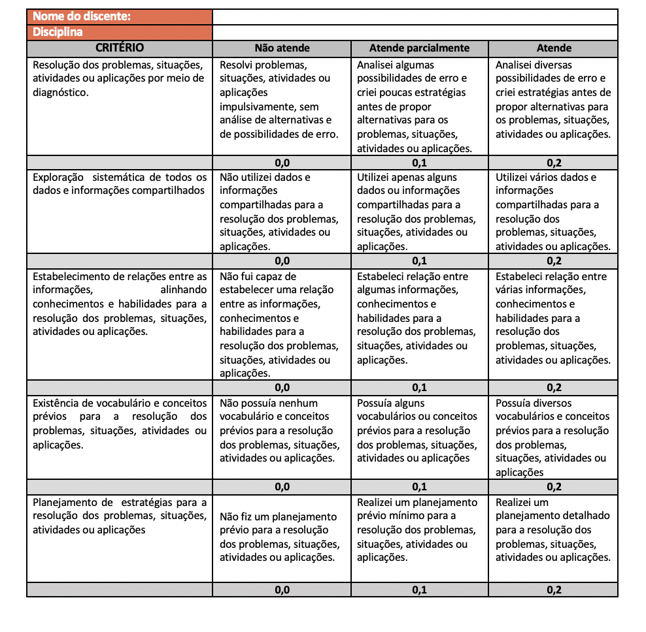
APS
AUTOAVALIAÇÃO
Atenção!!!
Todos os critérios possuem uma valoração, analise os critérios e selecione o que correspondente a sua autoavaliação.
SEMANA DE AULA
SEMANA DE AULA

Slide 16
Nossas
AVALIAÇÕES
 |  | Descrição | Datas
N1 | A1 | Atividades em aula: 30% Prova: 70% | Verificar no cronograma da disciplina.
N2 | APS | Atividade Prática Supervisionada
 | A2 | Atividades em aula: 30% Prova: 70%

Slide 17
Datas
IMPORTANTES
07/05
Avaliação 1
15/06
Avaliação 2
23/06
Substituição

Slide 18
Nossa Biblioteca...

Slide 19
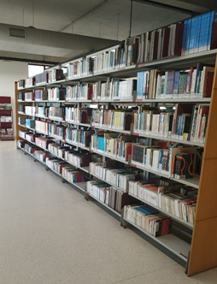
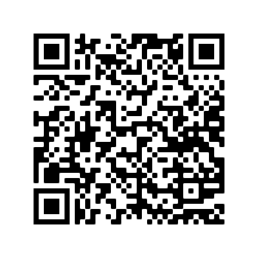

Nossas
BIBLIOTECAS
Acervo eletrônico:
•Livros – Minha Biblioteca / Biblioteca Virtual Pearson / EBSCO
•Minha biblioteca / Biblioteca Virtual são 20.595 títulos
•Periódicos – Portal da CAPES /EBSCO / RT Online = + de 50 mil títulos
•Teses e Dissertações – + de 7 mil
•Acesso via Portal do Aluno – Biblioteca Online – Escolher a base de dados
https://biblioteca.uniritter.edu.br/biblioteca/index.php
PORTAL DO ALUNO – Biblioteca Física
Acervo físico:
•Livros – + de 140 MIL TÍTULOS
•Multimeios – 2.788 TÍTULOS
•TCC – 4.147 TÍTULOS

Slide 20
Nossas Aulas Remotas...

Slide 21

Aulas
REMOTAS
Fique atento ao Mural de Avisos. Lá você encontrará todas as principais informações da sua disciplina.
Ingresse pontualmente na aula. Atrasos atrapalham a dinâmica da aula e pode comprometer o andamento da disciplina.
As avaliações podem ser acessadas em Atividades.
Os materiais da disciplina poderão ser acessados em Material de Aulas.

Slide 22
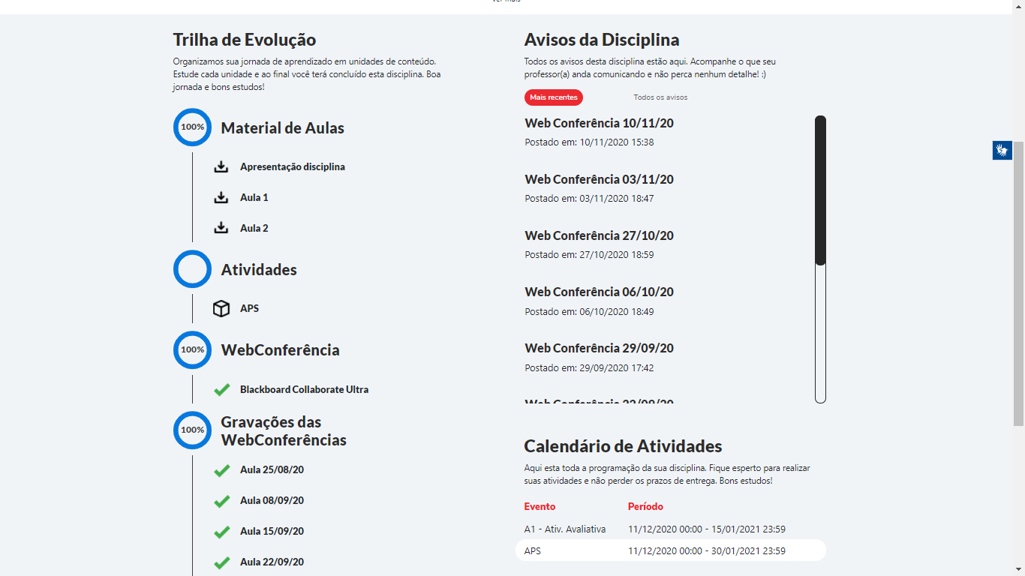
Aulas
REMOTAS
Principais informações da disciplina
Material de estudo postado pelo seu professor
Aqui você verifica suas notas e provas já realizadas
Acesso às aulas gravadas pelo seu professor e ao link de registro de presença (frequência mínima para aprovação: 75%)

Slide 23

Comunicação
https://bit.ly/discord_facin
https://bit.ly/discord_jogos
787 participantes e crescendo!

Slide 24
Nivelamento

Slide 25
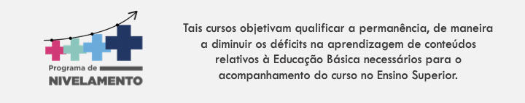
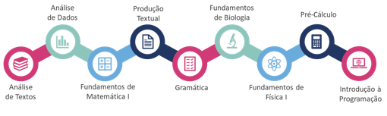
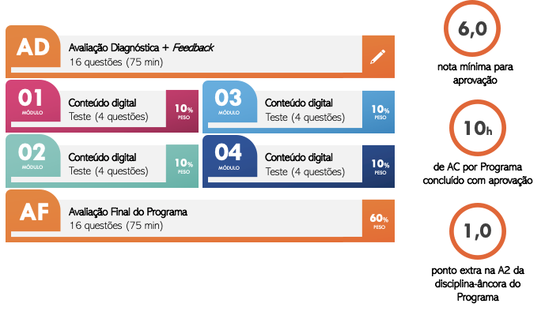
NOSSO
Programa

Slide 26




Algumas
DICAS
Não deixe para estudar nas vésperas das avaliações.
Acostume-se a estudar um pouco todos os dias. Isso fará uma enorme diferença no seu desempenho final.
Utilize uma agenda para se organizar e não perder os prazos.
Existem várias opções de aplicativos para esse fim.
Fique atento aos prazos das pesquisas institucionais (CPA).
Sua participação é muito importante para nosso planejamento de melhorias.
Insira na sua rotina, momentos de leitura de temas variados.
Já é comprovado que a leitura desperta o raciocínio lógico e melhora sua escrita e habilidades de comunicação.

Slide 27



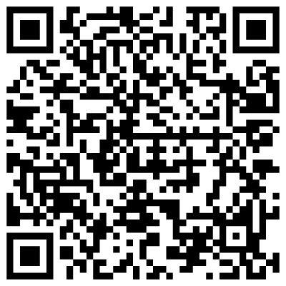
Fique
Ligado
O Programa constitui-se em uma atividade de formação complementar e possui foco no apoio aos discentes que possuem dificuldades nas disciplinas. Além disso, despertar nos alunos o interesse pela área da docência.
São alunos da própria turma, disciplina ou semestre, cujo papel é aproximar a comunicação entre os discentes e a direção, coordenação, docentes e suporte acadêmico.
Estudantes devem utilizar as plataforma para receber informações e participar de atividades ligadas ao ENADE
Ihttps://www.uniritter.edu.br/enade

Slide 28




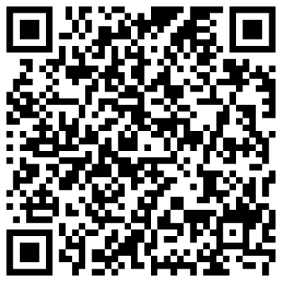
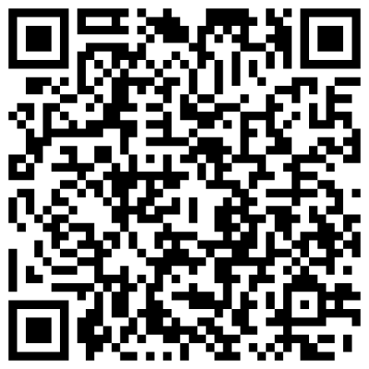
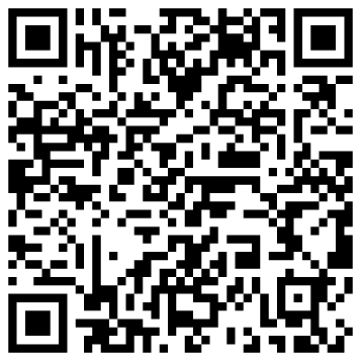
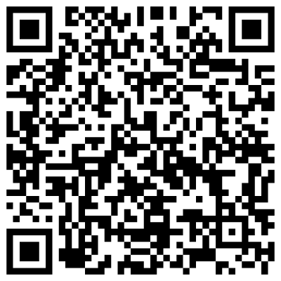
Fique
Ligado
O NAP é um serviço de acolhimento, aconselhamento e desenvolvimento de habilidades socioemocionais para os estudantes universitários. Surgiu para atender necessidades que são específicas desse público, com um foco em promover o desenvolvimento de competências para o desenvolvimento pessoal e profissional dos discentes.
Serviços que auxiliam o estudante a se preparar para o mercado de trabalho e, também, ter acesso a vagas de emprego, possuímos ainda serviços para o desenvolvimento de soft skills através de experiências internacionais com e sem mobilidade para alavancar a Carreira de nossos alunos, bem como os serviços que fomentam o espírito empreendedor dos nossos alunos, por meio dos nossos Centros de Empreendedorismo.
A área de Responsabilidade Social e Extensão Universitária promove uma série de iniciativas de voluntariado, parcerias institucionais e projetos de extensão universitária, cujos principais protagonistas são estudantes, docentes e colaboradores. Por meio dessas ações, é gerado um grande impacto positivo na comunidade.
É a Comissão Própria de Avaliação responsável pelo processo de autoavaliação institucional. Com o objetivo de promover uma reflexão sobre a prática, compromissos com a sociedade e desenvolvimento das diferentes atividades na busca permanente e sistemática do aperfeiçoamento da IES.
www.uniritter.edu.br/nap
https://lp.uniritter.edu.br/carreiras/
https://www.uniritter.edu.br/responsabilidade-social
Ihttps://www.uniritter.edu.br/avaliacao-institucional

Slide 29


Alguns
CONTATOS
CAE
Central de Atendimento
ao Estudante
(51) 3092-5600
nead@uniritter.edu.br
TELEFONE: (51) 4003.4951

Slide 30
Teste de
SONDAGEM
Baseado nos excelentes resultados obtidos em 2020.2, o Teste de Sondagem e o Projeto de Revisão passam a ser programas recorrentes da Qualidade Acadêmica.​​
​​
O teste de Sondagem é a primeira etapa do programa irá nortear a tomada de decisão sobre quais conteúdos deverão ser trabalhados por seus docentes nas aulas de revisão.​

Slide 31
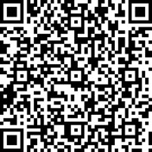
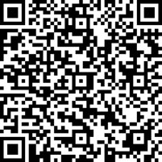
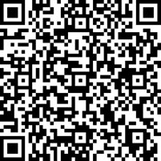
Teste de
SONDAGEM
Análise e Desenvolvimento de Sistemas https://forms.office.com/Pages/ResponsePage.aspx?id=nqplKssl7kiFm3JpfMgFXMKAf2Y3wXlGpsE1ytzKEPpUMlQyNlJUWkZHOUZUR1lIMVNWRzgwUVU2WSQlQCN0PWcu
Ciência da Computação https://forms.office.com/Pages/ResponsePage.aspx?id=nqplKssl7kiFm3JpfMgFXMKAf2Y3wXlGpsE1ytzKEPpUNkdNQTJUR1c5SkNEUU9BSDNSU1IyRUNNViQlQCN0PWcu
Jogos Digitais https://forms.office.com/Pages/ResponsePage.aspx?id=nqplKssl7kiFm3JpfMgFXMKAf2Y3wXlGpsE1ytzKEPpUQzJSWktNTFFBRlJRMEtQUkhWM0ZKVlgwTCQlQCN0PWcu

Slide 32
“Educação não transforma o mundo. Educação muda as pessoas. Pessoas transformam o mundo.”
Paulo Freire
Bom semestre!

